Slide 1
Лекц 12: Агуулга
1. Зохиомж болон хэрэгжүүлэлт
UML ашигласан Объект хандлагат зохиомж
Зохиомжийн загвар
Хэрэгжүүлэлтийн асуудлууд
Нээлттэй эхийн хөгжүүлэлт

Slide 2
Зохиомж болон хэрэгжүүлэлт
Зохиомж болон хэрэгжүүлэлт гэж юу вэ?
Энэ үе шатанд ПХИ-ийн хөгжүүлэлтийн процессийн программ хангамжийг хөгжүүлэх юм.
Программ хангамжийн зохиомж болон хэрэгжүүлэлтийн үйл ажиллагаа нь үечилсэн байдаг.
ПХ-ийн дизайн нь хэрэглэгчийн шаардлагад тулгуурлан ПХ-ийн бүрэлдэхүүн хэсгүүд болон тэдгээрийн харилцааг тодорхойлох бүтээлч үйл ажиллагаа юм.
Хэрэгжилт гэдэг нь дизайныг программ болгон хэрэгжүүлэх үйл явц юм.
Notes:
Зарим жижиг системүүдэд зохиомж болон хэрэгжүүлэлтээр ПХ-ийг бүтээдэг. Бусад ПХИ-ийн процессуудыг нэгтгэсэн байх тохиолдол байдаг. Харин томоохон системийн хувьд ПХИ-ийн нэг үе шат буюу процесс болдог. Шаардлагын инженерчлэл, Загварчлал, тестлэл гэх мэт бие даасан процесс болдог.
Зохиомж болон хэрэгжүүлэлтийн үе шатад хэрэглэгчийн шаардлагад нийцсэн ПХ-ийн бүрэлдэхүүн хэсгүүд тэдгээрийн хоорондын харилцааг тодорхойлох, түүнийг хөгжүүлэх юм.

Slide 3
Зохиомж болон хэрэгжүүлэлт
Зохиомж болон хэрэгжүүлэлтийн холбоо
Хэрэгжүүлэлт нь зохиомжийг хэрэгжүүлэх буюу программ бичих үйл явц юм.
Зарим тохиолдолд зохиомж нь загварчлагдсан, баримтжуулдаг тусдаа зохиомжийн үе шат байдаг.
Зарим үед зохиомж нь програмистын толгойд эсвэл самбар юм уу цаасан дээр дүрсэлсэн байдаг. Зохиомж нь асуудлыг хэрхэн шийдвэрлэх тухай байдаг тул зохиомжийн үйл ажиллагаа гэж байх ёстой.
UML эсвэл эсвэл бусад зохиомжийн тайлбар хэлүүдийг ашиглан зохиомжийг нарийвчлан тодорхойлох нь бүрэн төгс бус байдаг.
Notes:
For example, using
the UML to document a design may be the right thing to do if you are programming
in an object-oriented language such as Java or C#. It is less useful, I think, if you are
developing in a dynamically typed language like Python and makes no sense at all if
you are implementing your system by configuring an off-the-shelf package

Slide 4
Зохиомж болон хэрэгжүүлэлт
Бүтээх эсвэл худалдаж авах
ПХ-ийн төслийн эхлэл үе шатад тухайн ПХ-ийг худалдаж авах эсэх шинээр хөгжүүлэх эсэхийг шийдвэрлэдэг.
Нийтлэг хүрээний салбарт хэрэглэгчдийн шаардлагад тохируулан өөрчилж болохуйц системийг (COTS-buy off-the-shelf systems) худалдан авах боломжтой болсон.
Жишээлбэл, хэрэв та эрүүл мэндийн бүртгэлийн системийг нэвтрүүлэхийг хүсч байгаа бол эмнэлгүүдэд аль хэдийн ашигласан ПХ-ийг худалдаж авах боломжтой юм.
Ердийн программчлалын хэл дээр системийг хөгжүүлэхээс илүүтэй энэ аргыг ашиглах нь хямд бөгөөд хурдан байж болох юм.

Slide 5
Зохиомж болон хэрэгжүүлэлт
Бүтээх эсвэл худалдаж авах
Ийм байдлаар программ хөгжүүлэх үед зохиомжийн процесс нь тухайн системийн тохиргоог ашиглан өөрийн системийн шаардлагыг хэрхэн хангах талаар авч үзнэ.
Жишээлбэл, Мүүдлэ цахим сургалтын системийг өөрийн сургуулийн онцлогтоо тохируулан өөрчлөх боломжтой.

Slide 6
Зохиомж болон хэрэгжүүлэлт
UML ашигласан Объект хандлагат зохиомж
Объект хандлагат зохиомжийн процесс нь обьект классууд болон тэдгээрийн хоорондын харилцаа холбоог зохиомжлоход ашигладаг.
Эдгээр классууд нь системийн обьект болон хоорондын харилцааг тодорхойлдог. Зохиомжийг “ажилладаг программ” болгоход классуудын тодорхойлолтоос автоматаар обьектуудыг үүсгэдэг.
Обьект хандалтад системүүд нь өөрчлөлтийг маш хурдан хүлээн авдаг.
Notes:
Эдгээр загварыг боловсруулах, засвар үйлчилгээ хийхэд ихээхэн хүчин чармайлт шаардагдах бөгөөд жижиг системүүдийн хувьд энэ нь зардал багатай байж магадгүй юм.
Гэсэн хэдий ч өөр өөр багууд хөгжүүлсэн том системийн хувьд зохиомжийн загвар нь харилцааны чухал механизм юм.

Slide 7
Зохиомж болон хэрэгжүүлэлт
Зохиомжийн процессийн үе шат
Процессыг ашиглаж буй зохион байгуулалтаас хамаарах янз бүрийн объект хандалтат зохиомжийн процессууд байдаг. Үүнд:
Системийн хил хязгаар, орчныг тодорхойлох
Системийн архитектурыг зохиомжлох
Системийн обьектуудыг тодорхойлох
Зохиомжийн загварыг боловсруулах
Обьектийн интерфейсийг тодорхойлох

Slide 8
Зохиомж болон хэрэгжүүлэлт
Системийн харилцаа болон орчин
Зохиомжлогдож буй программ хангамж ба түүний гадаад орчны хоорондын харилцан хамаарлыг ойлгох нь шаардлагатай системийн үйл ажиллагааг хэрхэн хангах, системийг хүрээлэн буй орчинтойгоо хэрхэн харилцах бүтцийг бий болгоход чухал үүрэг гүйцэтгэнэ.
Орчныг байдлыг ойлгох нь системийн хил хязгаарыг тогтооход хэрэгтэй. Системийн хил хязгаарыг тодорхойлох нь боловсруулж буй системд ямар шинж чанарууд хэрэгжиж байгаа болон бусад холбогдох системүүдэд ямар шинж чанарууд байгааг шийдэхэд тусалдаг.

Slide 9
Зохиомж болон хэрэгжүүлэлт
Орчны загвар болон харилцааны загвар
Системийн орчны загвар нь боловсруулж буй системийн орчин дахь бусад системийг харуулсан бүтцийн загвар юм.
Харилцааны загвар нь системийг ашиглахдаа хүрээлэн буй орчинтойгоо хэрхэн харьцаж байгааг харуулсан динамик загвар юм.

Slide 10
Зохиомж болон хэрэгжүүлэлт
Орчны загвар болон харилцааны загвар
Системийн орчны загвар нь боловсруулж буй системийн орчин дахь бусад системийг харуулсан бүтцийн загвар юм.
Харилцааны загвар нь системийг ашиглахдаа хүрээлэн буй орчинтойгоо хэрхэн харьцаж байгааг харуулсан динамик загвар юм.

Slide 11
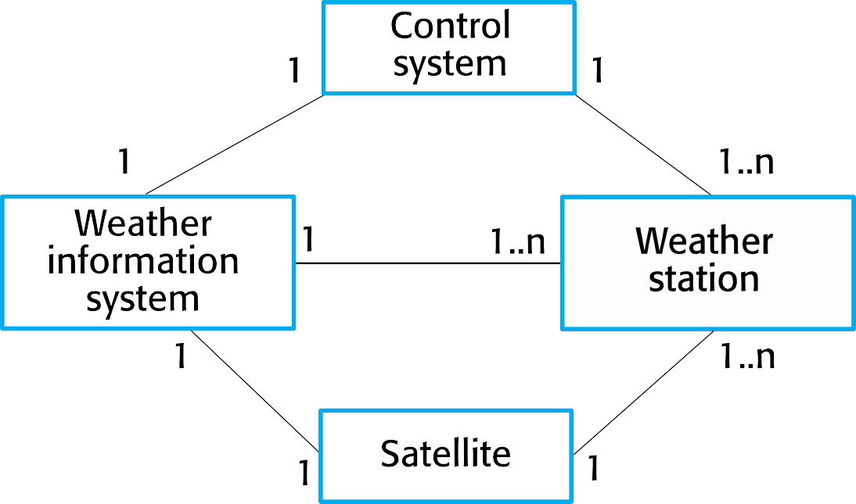
Зохиомж болон хэрэгжүүлэлт
Цаг уурын станцын системийн орчны загвар

Slide 12
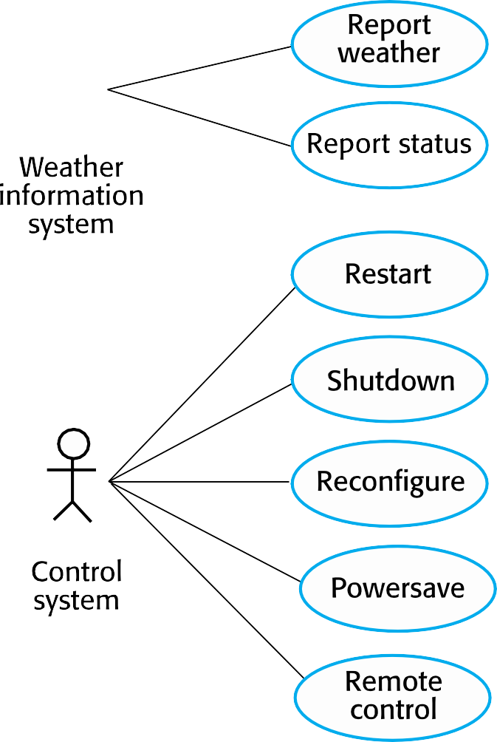

Зохиомж болон хэрэгжүүлэлт
Цаг уурын станцын юзкейс

Slide 13
Зохиомж болон хэрэгжүүлэлт
Юзкейс тодорхойлолт: Цаг агаарын тайлан
Систем | Цаг агаарын станц
Юзкейс | Цаг агаарын тайлан
Дүр | Цаг агаарын мэдээллийн систем, Цаг уурын станц
Тайлбар | Цаг агаарын станц нь багаж хэрэгслээс цуглуулсан цаг уурын мэдээллийн хураангуйг явуулдаг. Өгөгдөл нь хамгийн их, хамгийн бага, дундаж агаарын температур, хамгийн их, хамгийн бага, дундаж агаарын даралт, салхины хамгийн их, хамгийн бага, дундаж хурд, нийт хур тундас ба салхины чиглэлийг 5 минутын хугацаагаар дээж авна.
Өдөөлт | Цаг агаарын мэдээллийн систем нь цаг уурын станцтай хиймэл дагуулын холбооны холболтыг бий болгож өгөгдөл дамжуулах хүсэлт илгээдэг.
Хариу | Нэгтгэсэн өгөгдлийг цаг агаарын мэдээллийн системд илгээнэ.

Slide 14
Зохиомж болон хэрэгжүүлэлт
Архитектур зохиомж
Систем болон орчны хоорондын харилцан үйлчлэлийг тодорхойлж, системийн архитектурыг зохиомжлоход ашиглана.
Системийг бий болгож буй гол бүрэлдэхүүн хэсгүүд болон тэдгээрийн харилцан үйлчлэлийг тодорхойлсны дараа бүрэлдэхүүн хэсгүүдийг үечилсэн эсвэл клиент-серверийн гэх мэт архитектурын хэв загвар ашиглан тодорхойлно.
Цаг агаарын станц нь дундын дэд бүтэц дээр мессеж цацах замаар харилцдаг бие даасан дэд системүүдээс бүрддэг.

Slide 15
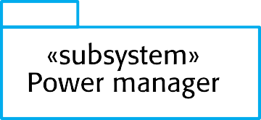



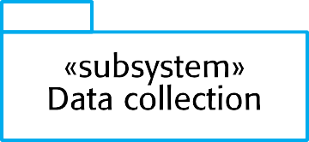
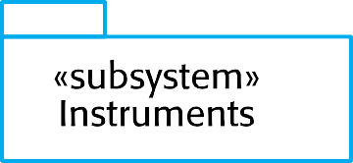
Зохиомж болон хэрэгжүүлэлт
Цаг уурын станцын өндөр түвшний архитектур

Slide 16
Зохиомж болон хэрэгжүүлэлт
Объект класс тодорхойлох
Обьект классыг тодорхойлох нь объект хандлагат зохиомжийн хэсэг юм.
Объектыг тодорхойлоход "шидэт томъёо" гэж байхгүй. Энэ нь системийн дизайнеруудын чадвар, туршлага, мэдлэгэд тулгуурладаг.
Объект тодорхойлох нь давтагдах үйл явц юм. Эхний оролдлогоор шууд олж авах магадлал багатай.

Slide 17

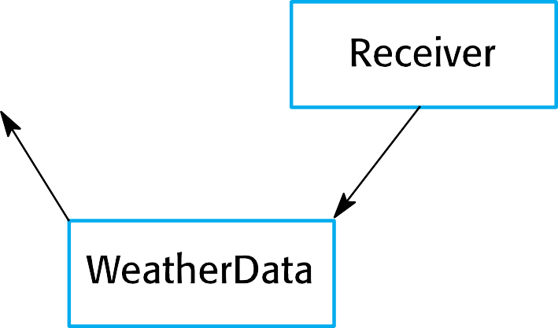


Зохиомж болон хэрэгжүүлэлт
Өгөгдөл цуглуулах системийн архитектур

Slide 18
Зохиомж болон хэрэгжүүлэлт
Объект класс тодорхойлох аргууд
Системийн тодорхойлолтод дүрмийн шинжилгээ хийх
Объектууд ба шинж чанарууд нь нэр үг, үйл ажиллагаа эсвэл үйлчилгээ нь үйл үг байна.
Системийн мужид байгаа биет зүйлсийг тодорхойлох
Зохиол дээр тулгуурласан дүн шинжилгээ хийх
Зохиол бүр дэх объект, шинж чанар, аргуудыг тодорхойлно.

Slide 19
Зохиомж болон хэрэгжүүлэлт
Цаг агаарын станцын объектын класс
Цаг агаарын станцын объектын классын тодорхойлолт нь систем дэх биет тоног төхөөрөмж, өгөгдөл дээр суурилж болно. Үүнд:
Ground thermometer, Anemometer, Barometer объект классууд нь систем дэх багажтай холбоотой тоног төхөөрөмж юм.
Weather station обьект класс
Цаг уурын станцын хүрээлэн буй орчны үндсэн интерфейс. Тиймээс юзкейс загварт тодорхойлсон харилцан үйлчлэлийг тусгасан болно.
Weather data обьект класс
Багажнаас нэгтгэсэн өгөгдлийг агуулдаг.

Slide 20
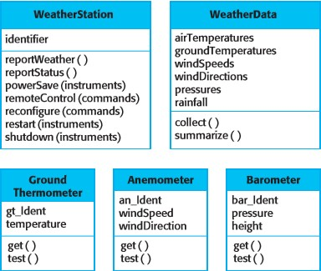
Зохиомж болон хэрэгжүүлэлт
Цаг агаарын станцын объектын класс
Notes:
At this stage in the design process, you should focus on the objects themselves, without
thinking about how these might be implemented. Once you have identified the
objects, you then refine the object design. You look for common features and then
design the inheritance hierarchy for the system.

Slide 21
Зохиомж болон хэрэгжүүлэлт
Зохиомжийн загвар
Зохиомжийн загвар нь объектууд болон объектуудын класс эдгээр нэгжийн хоорондын холбоог харуулдаг.
Зохиомжийн загвар хоёр төрөл байдаг. Үүнд:
Бүтцийн загвар нь объектын класс болон харилцааны хувьд системийн статик бүтцийг тайлбарладаг.
Динамик загварууд нь обьектуудын хоорондын динамик харилцан үйлчлэлийг тодорхойлно.

Slide 22
Зохиомж болон хэрэгжүүлэлт
Зохиомжийн загварын жишээ
Дэд системийн загвар: Объектуудын логик бүлэглэлтийг уялдаа холбоотой дэд систем болгон харуулдаг.
Өөрөөр хэлвэл, Объектууд логик хамааралтай бүлэгт хэрхэн зохион байгуулагдсаныг харуулна.
UML-д эдгээрийг багцуудыг ашиглаж харуулдаг. Энэ бол логик загвар юм.

Slide 23
Зохиомж болон хэрэгжүүлэлт
Зохиомжийн загварын жишээ
Дарааллын загвар: Объект харилцан үйлчлэлийн дарааллыг харуулдаг.
Чухал харилцан үйлчлэл бүрд дарааллын загварыг боловсруулах хэрэгтэй.
Хэрэв Юзкейсийг тодорхойлсон бол юзкейс бүрд нэг дарааллын загварыг тодорхойлно.

Slide 24
Зохиомж болон хэрэгжүүлэлт
Дарааллын загварыг унших
Объектууд нь дээд талдаа хэвтээ байрлалтай байна.
Цаг нь босоо байдлаар дүрслэгдсэн тул загварыг дээрээс доош уншина.
Харилцан үйлдлийг зураастай сумаар дүрслэнэ. Сумны янз бүрийн хэлбэрүүд харилцан адилгүй харилцааг илэрхийлдэг.
Объектын амьдралын шугам дахь тэгш өнцөгт нь систем дэх хяналтын объект байх хугацааг илэрхийлдэг.

Slide 25















Зохиомж болон хэрэгжүүлэлт
Өгөгдөл цуглуулах дарааллын диаграмм

Slide 26
Зохиомж болон хэрэгжүүлэлт
Зохиомжийн загварын жишээ
Төлөвийн машин загвар: Үйл явдлын хариуд бие даасан объект хэрхэн өөрчлөгдөж байгааг харуулдаг.
Төлөвийн диаграммууд нь янз бүрийн үйлчилгээний хүсэлтэд хариу үзүүлдэг ба хүсэлтийн дагуу хийгдсэн төлөвийн шилжилтүүдийг харуулдаг.
Төлөвийн диаграмм нь системүүдийн өндөр түвшний загвар эсвэл объектын ажиллах үеийн зан төлөв юм.
Notes:
Бусад загварт юзкейс загвар, бүрдмэл загвар, ерөнхий загвар гэх мэт орно.

Slide 27
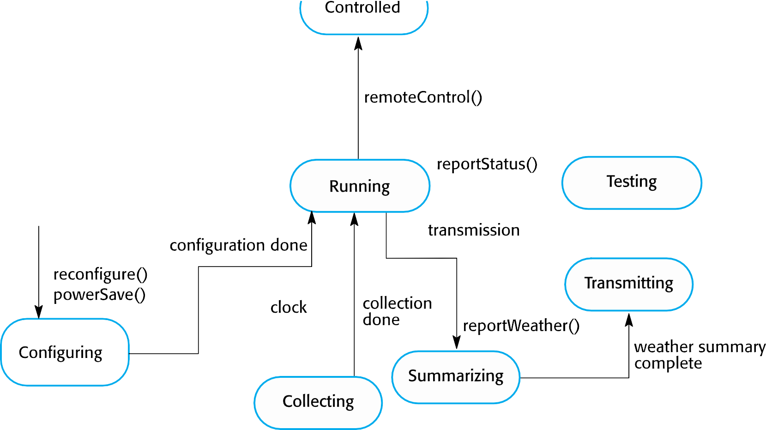



Зохиомж болон хэрэгжүүлэлт
Зохиомжийн загварын жишээ
Notes:
Бусад загварт юзкейс загвар, бүрдмэл загвар, ерөнхий загвар гэх мэт орно.

Slide 28
Зохиомж болон хэрэгжүүлэлт
Зохиомжийн загварын жишээ
Notes:
Бусад загварт юзкейс загвар, бүрдмэл загвар, ерөнхий загвар гэх мэт орно.

Slide 29
Зохиомж болон хэрэгжүүлэлт
Интерфейс тодорхойлох
Объект интерфейсүүд нь объектууд болон бусад бүрэлдэхүүн хэсгүүд зэрэгцүүлэн хийх боломжтой байхаар тодорхойлох ёстой.
Объектууд нь хэд хэдэн интерфейстэй байж болно.
UML нь интерфейсийн тодорхойлолтод зориулсан класс диаграммыг ашигладаг.

Slide 30
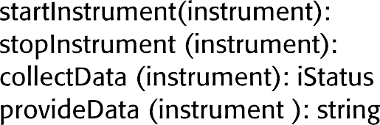

Зохиомж болон хэрэгжүүлэлт
Цаг агаарын станцын интерфейс

Slide 31
Зохиомж болон хэрэгжүүлэлт
Зохиомжийн хэв загвар - Design pattern
Зохиомжийн загвар нь асуудал болон түүний шийдлийн тухай хийсвэр мэдлэгийг дахин ашиглах арга юм.
Загвар бол асуудлын тодорхойлолт түүний шийдлийн мөн чанар юм.
Энэ нь өөр өөр нөхцөлд дахин ашиглагдах хангалттай хийсвэр байх ёстой.
Загварын тодорхойлолтууд ихэвчлэн объект хандлагат шинж чанарыг ашигладаг.

Slide 32
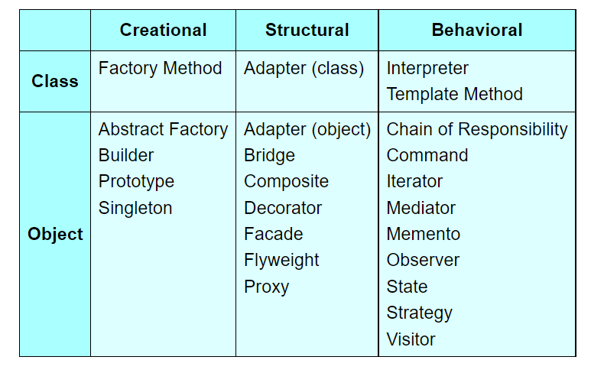
Зохиомж болон хэрэгжүүлэлт
Зохиомжийн хэв загварын ангилал - Design pattern

Slide 33
Зохиомж болон хэрэгжүүлэлт
Зохиомжийн хэв загварын ашиглалт
Specifying the class of an object explicitly (Abstract Factory, Factory Method, Prototype)
Hard coding requests (Command, Chain of Responsibility)
Hardware and software platform dependencies (Abstract Factory, Bridge)
Dependence on object representations and implementations (Abstract Factory, Memento, Bridge, Proxy)
Algorithmic dependencies (Strategy, Builder, Iterator, Template Method, Visitor)
Tight coupling (Facade, Mediator, Observer, Command, Abstract Factory, Bridge)
Subclassing to extend functionality (Bridge, Composite, Decorator, Chain of Responsibility, Composite, Strategy)
Inability to alter classes conveniently (Visitor, Decorator, Adapter)
Эх сурвалж: https://cs.lmu.edu/~ray/notes/designpatterns/

Slide 34
Зохиомж болон хэрэгжүүлэлт
“Observer загвар”-ыг ашиглах нь
Нэр
Observer
Тайлбар
Объектын төлөвийг объектоос нь салгаж тусгаарлана.
Асуудлын тодорхойлолт
Олон тооны төлөв шаардлагатай үед хэрэглэгддэг.
Шийдлийн тодорхойлолт
UML-ийн тайлбартай слайдыг үзнэ үү.
Үр дагавар
Дэлгэцийн ажиллагааг сайжруулахын тулд оновчтой болгох нь боломжгүй.

Slide 35
Зохиомж болон хэрэгжүүлэлт
“Observer загвар”-ыг ашиглах нь
Загварын нэр | Observer загвар
Тодорхойлолт | Объектын төлөв өөрчлөгдөхөд бүх дэлгэцэд автоматаар мэдэгдэж мөн өөрчлөлтөөс хамаарсан шинэчлэлтийг хийдэг.
Асуудлын тодорхойлолт | Ихэнх тохиолдолд график, хүснэгт гэх мэт төрөл бүрийн төлөв бүхий мэдээллийг дэлгэцэнд харуулах шаардлага тулгардаг. Төлөв өөрчлөгдөхөд дэлгэц дэх бүх мэдээлэл өөрчлөгдөж шинэчлэгдэх ёстой. Энэ харилцааг бүхий л төрлөөр илэрхийлэх дэмжлэг хэрэгтэй. Хэрэв нэг объект нөгөө объектоос хараат бол Хэрэв нэг объектын өөрчлөлтөөр бусад олон объектод өөрчлөлт оруулах шаардлагатай бол Хэрэв нэг объектын өөрчлөлтүүдийг бусад объект руу (тэдний тухай ямар нэг мэдээлэлгүйгээр) сонордуулах шаардлагатай бол

Slide 36
Зохиомж болон хэрэгжүүлэлт
“Observer загвар”-ыг ашиглах нь
Шийдлийн тодорхойлолт | Хийсвэр обьектоос шинж чанарыг удамшуулсан Subject болон Observer гэсэн хоёр хийсвэр обьект, ConcreteSubject болон ConcreteObject хоёр бодит обьект үүсгэдэг. Эдгээр хийсвэр обьектууд нь бүх төлөвт ашиглагдах ерөнхий үйл ажиллагааг агуулдаг. Дэлгэцэнд харагдах төлөв нь ConcreteSubject-д хадгалагдана. ConcreteObserver нь ConcreteSubject-ийн төлөвийн хуулбарыг хадгалж эдгээр хуулбаруудыг алхам алхмаар хадгалхыг Observer-ийн Update () интерфейсээр хангадаг. ConcreteObserver нь төлөвийг автоматаар харуулдаг бөгөөд төлвийн өөрчлөлтийг тусгадаг.
Үр дагавар | Энэ нь зөвхөн хийсвэр Observer мэддэг бөгөөд бодит классуудын талаар мэддэггүй. Иймээс эдгээр объектуудын хооронд хамгийн бага холбоо байдаг. Мэдлэг дутмаг учраас дэлгэцийн гүйцэтгэлийг сайжруулах оновчтой шийдэл нь боломжгүй юм. Сэдвийн өөрчлөлт нь ажиглагчдыг үүсгэсэн багц шинэчлэлтүүдийг үүсгэж болох бөгөөд тэдгээрийн зарим нь шаардлагагүй байж болно.

Slide 37
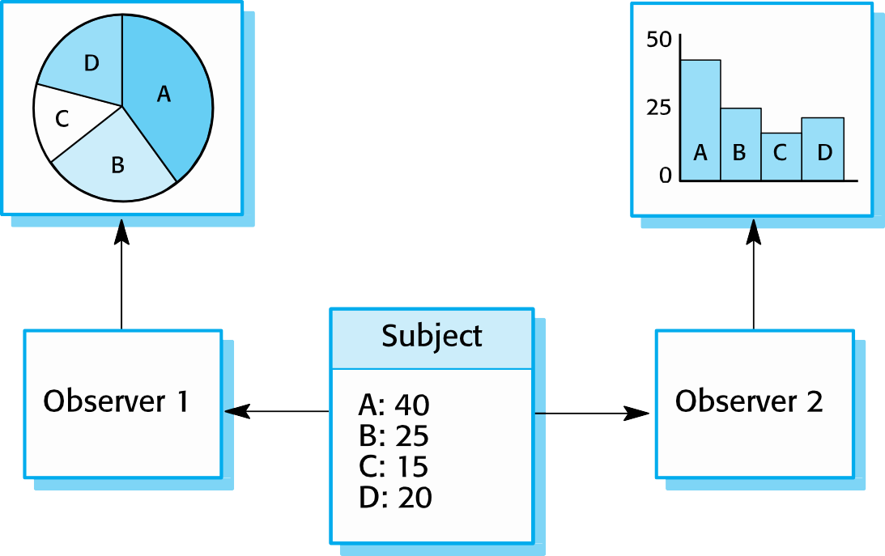
Зохиомж болон хэрэгжүүлэлт
Observer загвар ашиглан төрөл бүрээр харуулах нь

Slide 38
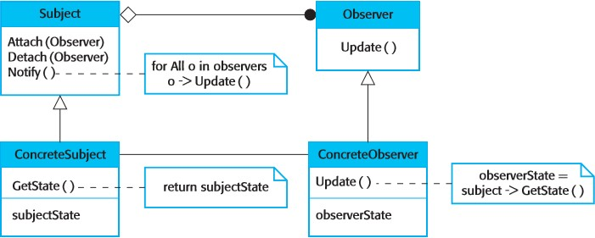
Зохиомж болон хэрэгжүүлэлт
Observer загварын UML загвар

Slide 39
Зохиомж болон хэрэгжүүлэлт
Observer загвар ашиглан төрөл бүрээр харуулах нь

Slide 40
Зохиомж болон хэрэгжүүлэлт
Зохиомжийн асуудал
Өөрийн зохиомжид загвар ашиглахдаа тулгараад байгаа зохиомжийн асуудалд холбогдох загварыг таньж мэдэх хэрэгтэй.
Зарим объектуудад өөр нэг объектын төлөв өөрчлөгдсөнийг хэлдэг (Observer pattern)
Facade pattern – Дэд системүүдийн интерфейс
Iterator pattern – Агрегит элементүүд нэвтрэх, дамжих
Decorator pattern –Дэд классгүй обьектын үүргийг гүйцэтгэх

Slide 41
Зохиомж болон хэрэгжүүлэлт
Хэрэгжүүлэлтийн асуудлууд
Программын кодонд анхаарлаа төвлөрүүлэх нь чухал хэдий ч дараах асуудлыг анхаарах зүйтэй.
Дахин ашиглалт - Орчин үеийн ихэнх ПХ нь одоо байгаа бүрэлдэхүүн хэсгүүд эсвэл системүүдийг дахин ашиглах замаар хийгдсэн байдаг. Программ хангамж хөгжүүлж байгаа бол аль болох одоогийн кодыг их ашиглах хэрэгтэй.
Тохиргооны менежмент - Хөгжүүлэлтийн процессын явцад программ хангамжийн бүрэлдэхүүн бүрийн олон төрлийн хувилбарууд бий болдог. Үүнийг тохиргооны удирдлагын систем дээр хянах боломжтой.
Host-target хөгжүүлэлт – ПХ-ийн бүтээгдэхүүн нь ПХ-ийн хөгжүүлэлтийн орчинтой ижил орчинтой компьютер дээр ажилладаггүй. Харин үүнийг нэг компьютер дээр (хост систем) боловсруулж, тусдаа компьютер дээр (зорилтот систем) гүйцэтгэх болно.

Slide 42
Зохиомж болон хэрэгжүүлэлт
Хэрэгжүүлэлтийн асуудлууд
Дахин ашиглалт
1960-аад оноос 1990-ээд он хүртэл ихэнх шинэ программ хангамжийг өндөр түвшний програмчлалын хэл дээр бүх кодыг бичиж хөгжүүлсэн.
дахин ашиглалт буюу програмчиллын хэлний сангийн функц болон объектуудыг дахин ашиглах явдал юм.
Зардал болон төлөвлөгөөний хэт томролт нь ялангуяа худалдааны болон интернетэд суурилсан системд тохирохгүй болсоор байна.
Одоогийн программ хангамжийг дахин ашиглахад тулгуурласан хөгжүүлэлтийн хандлага нь ерөнхийдөө бизнес, шинжлэх ухааны программ хангамж, эмбэдэд системд ашиглагддаг.

Slide 43
Зохиомж болон хэрэгжүүлэлт
Хэрэгжүүлэлтийн асуудлууд
Дахин ашиглалтын түвшин
Хийсвэрлэлийн түвшинд /abstraction/
Энэ түвшинд программ хангамжийг шууд дахин ашигладаггүй боловч программынхаа дизайнд амжилттай хийсвэрлэлийн мэдлэгийг ашигладаг.
Объектын түвшинд /object/
Энэ түвшинд өөрийн кодыг бичихээсээ илүү сангаас объектуудыг шууд дахин ашигладаг. Хэрэв и-мэйлтэй харьцах бол JavaMail сан гэх мэт.

Slide 44
Зохиомж болон хэрэгжүүлэлт
Хэрэгжүүлэлтийн асуудлууд
Дахин ашиглалтын түвшин
Бүрэлдэхүүн хэсгийн түвшинд /component/
Бүрэлдэхүүн хэсэг нь тухайн системд дахин ашиглагддаг объект ба объект классын цуглуулга юм. Эдгээр нь функц, үйлчилгээг агуулсан байдаг ба өөрт нийцүүлэн кодоор өргөтгөх боломжтой.
Системийн түвшинд /system/
Энэ түвшинд тухайн программын системийг бүхэлд нь дахин ашигладаг. Тохиргооны интерфэйсийг ашиглан кодыг засах, нэмэх байдлаар ашигладаг.

Slide 45
Зохиомж болон хэрэгжүүлэлт
Хэрэгжүүлэлтийн асуудлууд
Дахин ашиглалтын түвшин
Бүрэлдэхүүн хэсгийн түвшинд /component/
Бүрэлдэхүүн хэсэг нь тухайн системд дахин ашиглагддаг объект ба объект классын цуглуулга юм. Эдгээр нь функц, үйлчилгээг агуулсан байдаг ба өөрт нийцүүлэн кодоор өргөтгөх боломжтой.
Системийн түвшинд /system/
Энэ түвшинд тухайн программын системийг бүхэлд нь дахин ашигладаг. Тохиргооны интерфэйсийг ашиглан кодыг засах, нэмэх байдлаар ашигладаг.

Slide 46
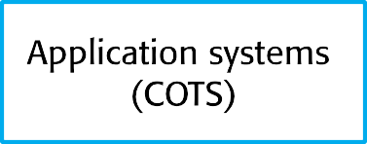

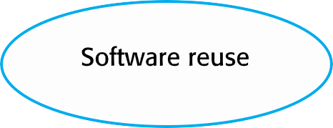


Зохиомж болон хэрэгжүүлэлт
Хэрэгжүүлэлтийн асуудлууд
ПХ-ийн Дахин ашиглалтын түвшин

Slide 47
Зохиомж болон хэрэгжүүлэлт
Хэрэгжүүлэлтийн асуудлууд
Дахин ашиглалтын зардал
Программ хангамжийг дахин ашиглах, хэрэгцээгээ хангаж буй эсэхийг үнэлэхэд зарцуулсан цаг хугацааны зардал
Боломжтой бол дахин ашиглаж болох программ хангамжийг худалдан авах зардал. Том хэмжээний системүүдийн хувьд эдгээр зардал нь маш өндөр байх болно.
Дахин ашиглах боломжтой программ хангамжийн бүрэлдэхүүн хэсгүүд эсвэл хөгжүүлж буй системийн шаардлагыг тусгахын тулд тохируулах зардал
Дахин ашиглах боломжтой программ хангамжийн элементүүдийг нэгтгэх (хэрэв янз бүрийн эх сурвалжаас програм хангамж ашиглаж байгаа бол) болон таны хөгжүүлсэн шинэ хөгжүүлэлтийн зардал

Slide 48
Зохиомж болон хэрэгжүүлэлт
Хэрэгжүүлэлтийн асуудлууд
Тохиргооны удирдлага
Тохиргооны удирдлага нь өөрчлөгдөж буй программ хангамжийн системийг удирдах ерөнхий процессд зориулагдсан нэр юм.
Тохиргооны удирдлагын зорилго нь системийг нэгтгэх процессыг дэмжихэд оршино.

Slide 49
Зохиомж болон хэрэгжүүлэлт
Хэрэгжүүлэлтийн асуудлууд
Тохиргооны удирдлагын үйл ажиллагаа
Хувилбарын удирдлага - Программ хангамжийн бүрэлдэхүүн хэсгүүдийн янз бүрийн хувилбаруудыг хянахад дэмжлэг үзүүлдэг. Хувилбарын удирдлагын систем нь хэд хэдэн программистын хөгжүүлэлтийг зохицуулах боломжуудыг багтаадаг.

Slide 50
Зохиомж болон хэрэгжүүлэлт
Хэрэгжүүлэлтийн асуудлууд
Тохиргооны удирдлагын үйл ажиллагаа
Системийн нэгтгэл - Системийн хувилбар бүрийг үүсгэхэд бүрэлдэхүүн хэсгүүдийн ямар хувилбарууд ашиглагдаж байгааг тодорхойлоход хөгжүүлэгчид туслах зорилготой. Энэ тодорхойлолт нь шаардлагатай бүрэлдэхүүн хэсгүүдийг холбох болон хөрвүүлэх замаар системийг бүтээхэд ашиглагддаг.
Асуудлыг хянах - Хэрэглэгчид алдаанууд болон бусад асуудлуудыг мэдээлэх боломжийг олгодог бөгөөд хөгжүүлэгчдэд хэн эдгээр асуудлууд дээр ажиллаж байгаа болон тэдгээрийг засаж байгааг харах боломжийг олгодог.

Slide 51
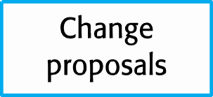
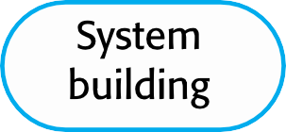

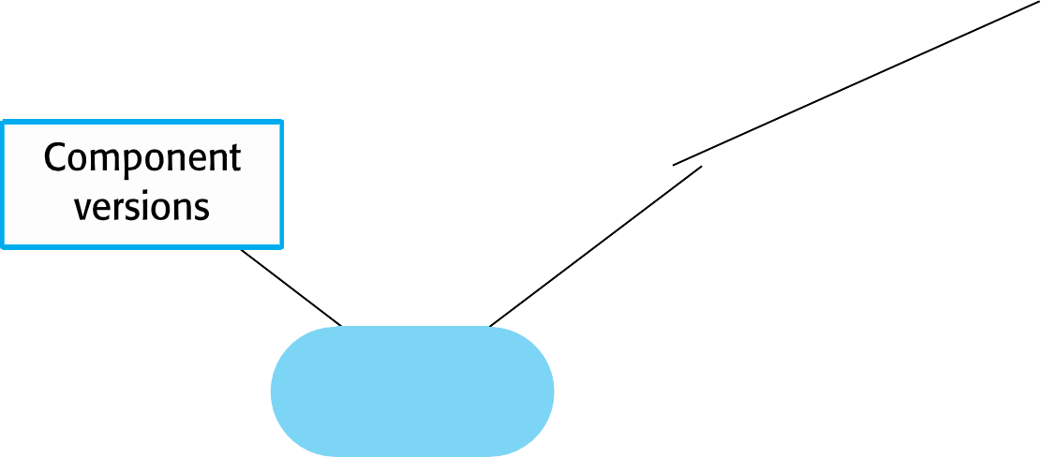
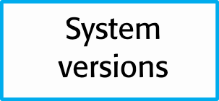
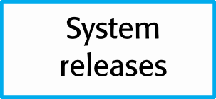


Зохиомж болон хэрэгжүүлэлт
Хэрэгжүүлэлтийн асуудлууд
Тохиргооны удирдлагын хэрэгслийн харилцан үйлчлэл

Slide 52
Зохиомж болон хэрэгжүүлэлт
Хэрэгжүүлэлтийн асуудлууд
Тохиргооны удирдлагын хэрэгслийн харилцан үйлчлэл

Slide 53
Зохиомж болон хэрэгжүүлэлт
Хэрэгжүүлэлтийн асуудлууд
Host-target хөгжүүлэлт
Ихэнх программ хангамж нь нэг компьютер дээр (хост) хөгжүүлэгдсэн боловч тусдаа машин дээр ажиллуулдаг.
Ерөнхийдөө хөгжүүлэлтийн платформ болон ажилуулах платформын тухай яригддаг.
Платформ нь тоног төхөөрөмжөөс илүү чухал юм.
Үүнд суурилагдсан үйлдлийн систем, өгөгдлийн сангийн менежментийн систем, хөгжүүлэлтийн платформ, интерактив хөгжүүлэлтийн орчин зэрэг бусад дэмжих программ хангамжийг оруулна.

Slide 54
Зохиомж болон хэрэгжүүлэлт
Хэрэгжүүлэлтийн асуудлууд
Host-target хөгжүүлэлт
Хөгжүүлэлтийн платформ нь ихэвчлэн ажиллуулах платформоос өөр суулгасан програмтай байдаг. Эдгээр платформууд өөр өөр архитектуртай байж болно.

Slide 55



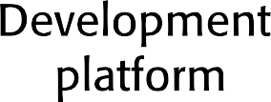








Зохиомж болон хэрэгжүүлэлт
Хэрэгжүүлэлтийн асуудлууд
Host-target хөгжүүлэлт

Slide 56
Зохиомж болон хэрэгжүүлэлт
Хэрэгжүүлэлтийн асуудлууд
Хөгжүүлэлтийн платформын хэрэгсэл
Код үүсгэх, засах, хөрвүүлэх боломжийг олгодог нэгтгэсэн хөрвүүлэгч ба синтакс чиглэсэн засварлах систем
Дебаг хийх
UML загварыг засварлах хэрэгслүүд
JUnit зэрэг тестийн хэрэгслүүд программын шинэ хувилбар дээр автоматаар тест хийх боломжтой.
Янз бүрийн төслүүдийн кодыг зохион байгуулахад туслах хэрэгслүүд

Slide 57
Зохиомж болон хэрэгжүүлэлт
Хэрэгжүүлэлтийн асуудлууд
Нэгдсэн хөгжүүлэлтийн орчин (IDE)
Программ хангамжийг хөгжүүлэх хэрэгслүүд нь ихэвчлэн хөгжүүлэлтийн нэгдсэн орчинг (IDE) үүсгэдэг.
IDE нь программ хангамжийн хөгжүүлэлтийн фрэймворк болон хэрэглэгчийн интерфейсийг агуулсан программ хангамжийн багц юм.
IDE нь Java зэрэг тодорхой програмчиллын хэлийг хөгжүүлэхэд дэмжлэг үзүүлэх зорилгоор гарч ирсэн. Хэлний IDE-г тусгайлан хөгжүүлж болно эсвэл ерөнхий зориулалтын IDE ашиглаж болно.

Slide 58
Зохиомж болон хэрэгжүүлэлт
Нээлттэй эхийн хөгжүүлэлт
Нээлттэй эх үүсвэр бүтээх нь програм хангамжийн системийн эх кодыг нийтэлж, сайн дурын ажилтнуудыг хөгжүүлэх үйл явцад оролцохыг урьдаг программ хангамж хөгжүүлэх арга юм.
Free Software Foundation (www.fsf.org). эх код нь хувийн өмч байх ёсгүй харин хүссэнээрээ шалгаж, өөрчлөх боломжтой байх ёстой.
Нээлттэй эхийн программ хангамж нь интернет ашиглан илүү олон сайн дурын хөгжүүлэгчдийг элсүүлэх замаар өргөжүүлнэ. Тэдгээрийн олонх нь кодын хэрэглэгчид юм.

Slide 59
Зохиомж болон хэрэгжүүлэлт
Нээлттэй эхийн систем
Хамгийн сайн мэддэг нээлттэй эхийн бүтээгдэхүүн бол Линуксийн үйлдлийн систем юм.
Бусад чухал нээлттэй эх бүтээгдэхүүн Жава, Apache вэб сервер, MySQL өгөгдлийн удирдлагын систем юм.
Нээлттэй эхийн асуудал
Хөгжүүлэх бүтээгдэхүүн нь нээлттэй эхийн бүрэлдэхүүн хэсгийг ашиглах уу?
Программ хангамжийн хөгжүүлэлтэд нээлттэй эхийн аргыг ашиглах хэрэгтэй юу?

Slide 60
Зохиомж болон хэрэгжүүлэлт
Нээлттэй эхийн бизнес
Маш олон компаниуд нээлттэй эхийн хандлагыг ашиглаж байна.
Тэдний бизнесийн загвар нь программ хангамжийн бүтээгдэхүүнийг борлуулахгүй бөгөөд тухайн бүтээгдэхүүнд зориулсан дэмжлэгийг борлуулдаг.
Тэд нээлттэй эхийн олон нийтийн оролцоотойгоор программ хангамжийг илүү хямд, илүү хурдан хөгжүүлэх боломжийг олгож, программ хангамжийн хэрэглэгчдийн бүлгийг бий болгоно гэж үзэж байна.

Slide 61
Зохиомж болон хэрэгжүүлэлт
Нээлттэй эхийн лиценз
Нээлттэй эхийн хөгжүүлэлтийн үндсэн зарчим бол эх код нь нээлттэй байх боломжтой энэ нь хэн нэгэн хүссэнээр тэр кодыг ашиглаж болно гэсэн үг биш юм.
Хууль ёсоор кодын хөгжүүлэгч (компани эсвэл хувь хүн) кодыг эзэмшдэг хэвээр байна. Тэдгээр нь нээлттэй эхийн программ хангамжийн лицензийн хувьд хууль ёсоор заавал дагаж мөрдөх нөхцөлүүдийг оруулснаар тэдгээрийг хэрхэн ашиглах талаар хязгаарлалт тавьж болно.

Slide 62
Зохиомж болон хэрэгжүүлэлт
Нээлттэй эхийн лиценз
Зарим нээлттэй эхийн хөгжүүлэгчид шинэ системийг хөгжүүлэхэд нээлттэй эх үүсвэрийн бүрэлдэхүүн хэсгийг ашигладаг бол тэр систем нь бас нээлттэй эх сурвалж байх ёстой гэж үздэг.
Бусад нь энэ хязгаарлалтгүйгээр өөрсдийн кодыг ашиглахыг зөвшөөрөхөд бэлэн байдаг. Хөгжүүлсэн системүүд нь хувийн өмчтэй бөгөөд хаалттай эхийн системээр борлуулагдаж болно.

Slide 63
Зохиомж болон хэрэгжүүлэлт
Лицензийн загварууд
General Public License (GPL) - Энэ нь "reciprocal" гэж нэрлэгддэг лиценз юм. Хэрэв та GPL лицензтэй нээлттэй эхийн програмыг ашигладаг бол программ хангамжийг нээлттэй эхийн сурвалж болгох ёстой.
The GNU Lesser General Public License (LGPL) - GPL лицензийн хувилбар юм. Эдгээр бүрэлдэхүүн хэсгүүдийн эх сурвалжийг нийтлэхгүйгээр нээлттэй эхийн код руу холбосон бүрэлдэхүүн хэсгүүдийг бичиж болно.
Berkley Standard (BSD) лиценз - Энэ бол "non-reciprocal" лиценз бөгөөд та нээлттэй эх кодын өөрчлөлт, засварыг дахин нийтлэх үүрэг хүлээхгүй гэсэн үг юм. Худалдах зорилгоор эзэмшлийн систем дэх кодыг оруулж болно.

Slide 64
Зохиомж болон хэрэгжүүлэлт
Нээлттэй эхийг ашиглахдаа анхаарах зүйл
Татаж аваад ашиглагдаж байгаа нээлттэй эхийн бүрэлдэхүүн хэсгүүдийн талаарх мэдээллийг хадгалах систем бий болгох
Лицензийн янз бүрийн төрлүүдийн талаар мэдэж авах, бүрэлдэхүүн хэсэгийг ашиглахаасаа өмнө лицензийн талаар ойлгох.

Slide 65
Лекц 12: Дүгнэлт
Программ хангамжийн зохиомж болон хэрэгжүүлэлт нь хоорондоо холбоотой үйл ажиллагаа юм. Зохиомжийн нарийвчилсан түвшин нь системийн төрөл болон ПХИ-ийн төлөвлөлтөд суурилсан эсвэл ажайл арга хэрэглэж байгаа эсэхээс хамаарна.
Объект хандлагат зохиомжийн процесс нь системийн архитектурыг төлөвлөх, систем дэх обьектуудыг тодорхойлох, өөр өөр объектын загварыг ашиглан загварыг тодорхойлж, бүрэлдэхүүн хэсгийн интерфейсийг баримтжуулах үйл ажиллагааг багтаадаг.
Объект хандалгат зохиомжийн үйл явцын үед янз бүрийн загварыг үйлдвэрлэж болно. Эдгээр нь статик загвар (классын загвар, ерөнхийлөлийн загвар, хамаарлын загвар), динамик загвар (дарааллын загвар, төлөвийн машины загвар) орно.

Slide 66
Лекц 12: Дүгнэлт
Бүрэлдэхүүн хэсгүүдийн интерфейсүүд бусад объектууд тэдгээрийг ашиглаж болохын тулд нарийн тодорхойлсон байх ёстой. UML интерфейсийн stereotype нь интерфейсийг тодорхойлоход хэрэглэгддэг.
Программ хангамжийг хөгжүүлэх үед одоо байгаа программ хангамжийг дахин ашиглах боломжийг авч үзэх хэрэгтэй. Бүрэлдэхүүн хэсэг, үйлчилгээнүүд эсвэл бүрэн системийг дахин ашиглах боломжтой.
Тохиргооны удирдлага нь шинэчлэгдэж буй программ хангамжийн системд гарсан өөрчлөлтийг удирдах үйл явц юм. Баг программ хангамж хөгжүүлэхэд хамтран ажиллаж байх нь чухал юм.

Slide 67
Лекц 12: Дүгнэлт
Ихэнх программ хангамж хөгжүүлэх хөгжүүлэлт нь host-target байдаг.
Нээлттэй эхийн хөгжүүлэлт нь системийн эх кодыг олон нийтэд нээлттэй болгох явдал юм. Энэ нь олон хүмүүс программ хангамжийг сайжруулах, өөрчлөлтийг санал болгох боломжтой юм.

